Slide 1
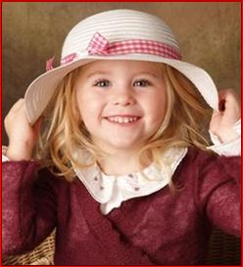
Родительское собрание
«Самооценка учащихся и приемы ее коррекции»

Slide 2
Что такое самооценка?
Самооценка - “оценка личностью самой себя, своих возможностей, качеств и места среди других людей”.
(Из «Психологического словаря»)
Упражнение «Шкала самооценки»
«здоровье»
«счастье»
«привлекательность»

Slide 3
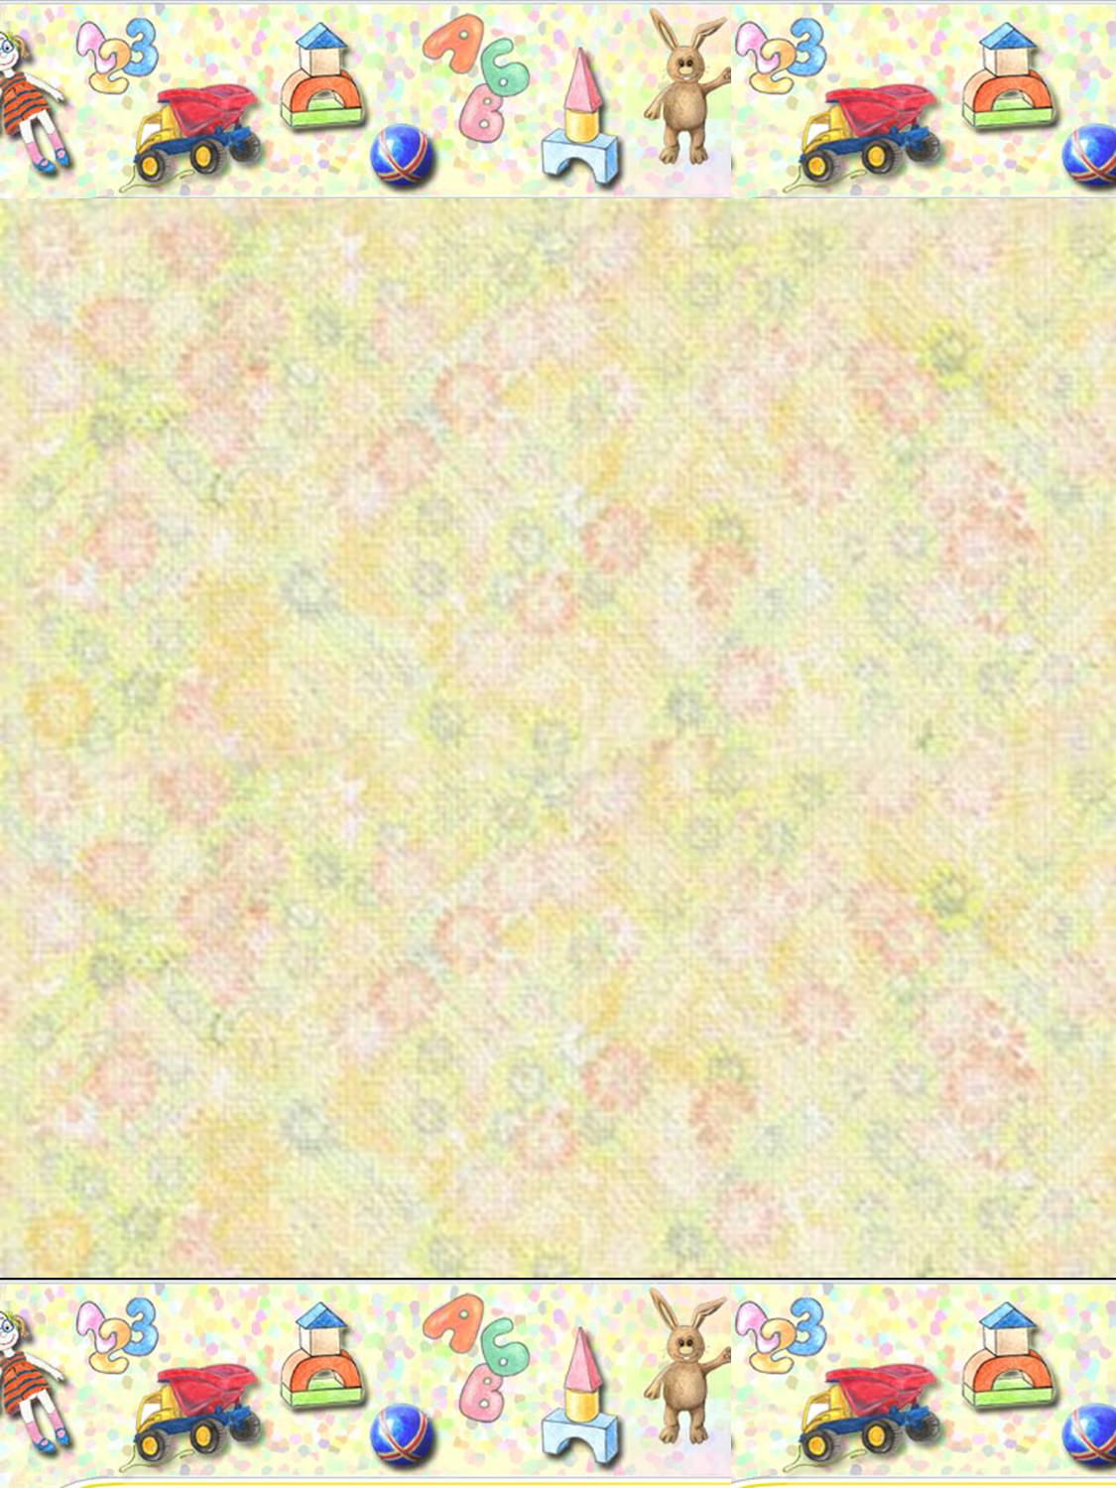
Самооценка может быть:
— заниженной (из-за кажущейся недооценки себя и своих возможностей); - завышенной (из-за надуманной переоценки себя); - адекватной (нормальной), соответствующей реальному представлению о себе.

Slide 4
Как проявляется уровень самооценки в поведении?
Адекватная самооценка
Активность
Находчивость
Общительность
Чувство юмора
Желание идти на контакт

Slide 5
Как проявляется уровень самооценки в поведении?
Заниженная самооценка
Пассивность
Мнительность
Обидчивость
Повышенная ранимость
Снижается эффективность учебы
Снижается способность любить и понимать других.
Подсознательно придумываются прикрытия, которые помогают спрятаться от мира.

Slide 6
Как проявляется уровень самооценки в поведении?
Завышенная самооценка
Стремятся быть лучше других.
"Я - самый лучший (сильный, красивый). Вы все должны меня слушать".
Часто бывают агрессивны с теми детьми, которые тоже хотят быть лидерами.

Slide 7
Результаты тестирования

Slide 8
Способы, помогающие избежать опасного поведения:
удовлетворять те интересы ребенка, которые приемлемы
помогать ему объяснять, называть свои негативные чувства.

Slide 9
Выводы:
Регулярно поводить беседы с детьми по правилам поведения дома, в школе, на улице.
Использовать рекомендации педагога по организации учебной деятельности учащихся.
С помощью рисунка семьи постараться приблизиться к восприятию многообразного мира человеческих отношений. В рисунке семьи случайностей быть не может.

Slide 10
Выводы:
Постараться понять детей и эффективнее помогать им в преодолении трудностей их развития.
Оценки взрослых, укореняясь в сознании ребенка, становятся их собственными оценками.
Похвала, поощрение, одобрение, раскрытие возможностей ребенка повышают его самооценку.
Постоянные упреки, указания на ошибки и недочеты, негативная критика ведут к снижению уровня самооценки ребенка.

Slide 11
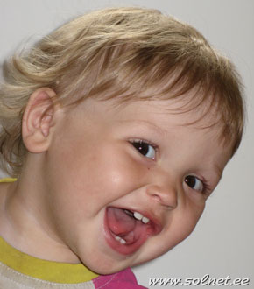
Принимайте своего ребенка таким, какой он есть, со всеми его недостатками, странностями, отмечайте его достижения, подчеркивайте его положительные качества, проявляйте глубокую заинтересованность к его делам, его успехам – и вы почувствуете его уверенность в себе, в своих силах.

Slide 12
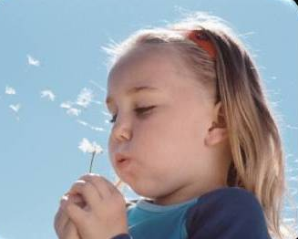
«Если ты потерял деньги – ты ничего не потерял; если ты потерял честь – получи славу, и ты найдешь честь; если ты потерял уверенность в себе – ты потерял все»
(Гете)

